Slide 1
Information från riksförbundet
Distriktsstämma 2021
Bygdegårdarna samlar Sverige!

Slide 2
Demokratiåret 2021
Hela Sverige firar jubiléet att det är 100 år sedan kvinnor och män fick lika rösträtt
Bygdegårdarna samlar Sverige – mötesplats för delaktighet och gemenskap
Media och kommunikation om bygdegårdsrörelsens roll för en levande demokrati
Intern utbildningssatsning om demokrati och ledarskap
Delta i demokratistuga (drivs av länsstyrelsen)
Undertecknat deklarationen Vår demokrati – värd att värna varje dag
BR:s Kultur- och demokrativecka, vecka 43
Arrangera aktiviteter lokalt och regionalt för att uppmärksamma bygdegårdsrörelsens arbete och viktiga roll för demokrati, delaktighet och gemenskap!

Slide 3
Ny studiecirkel!
Fokus i studiecirkeln är hur vi kan skapa goda förutsättningar för ideellt engagemang, inkluderande ledarskap och motivation för fler.
Kan genomföras digitalt eller fysiskt. I studiecirkeln ingår upplägg för att komma igång digitalt.
Baseras på succéboken Motivera Ideella av Aron Schoug, en bok om ideellas behov och drivkrafter och kurslitteratur för studiecirkeln.
20 maj har vi uppstartsträff med Aron Schoug och Motivera ideella för föreningar och distrikt.
Kontakta din lokala SV-avdelning för att komma igång.
Tips! Gör blandad studiecirkel med enskilda cirkelträffar i grupp, tillsammans med erfarenhetsutbyte genom träffar i distriktet!

Slide 4
Landsbygdsutveckling
Mer pengar att söka hos Leader och Länsstyrelsen för lokala utvecklingsprojekt från våren 2021!
Nytt Landsbygdsprogram startar 2023–2027.
Strategiarbetet för lokala utvecklingsplanen i varje Leaderområde är igång. Var med och påverka Landsbygdsprogrammet!
Med start 2021 kan du söka stöd hos BR för att göra lokalekonomisk analys, insatser som utvecklar lokal demokrati eller för projektansökan inom landsbygdsprogrammet.
På kansliet kan du får stöd och råd för ansökan till Leader och Länsstyrelse och tips på bra metoder för bygdeutveckling!

Slide 5
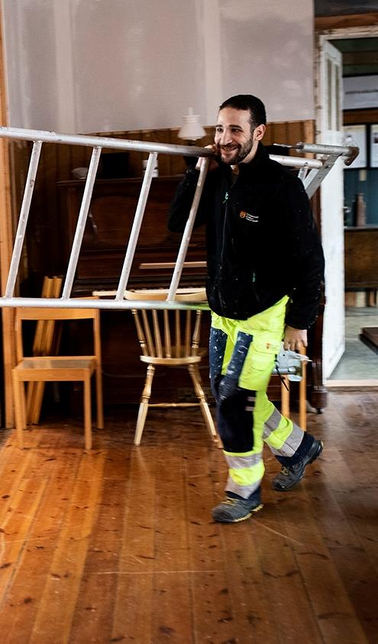
Gör Årlig genomgång av fastigheten
Nu finns det tid att titta på fastigheten.
Perfekt möjlighet att skaffa sig en bra bild över hur huset mår.
Ger bra underlag för planeringen av verksamheten och ekonomin.
Svarar på vad som måste göras för att uppfylla lagkraven.
Går enkelt att göra corona-säkert.
Använd mallen på hemsidan.

Slide 6
Investerings- och tillgänglighetsbidrag från Boverket
Perfekt att starta planeringen för 2022 nu.
Vad vill föreningen göra med fastigheten!
Vad måste föreningen göra med fastigheten!
Börja ta fram underlag på teknik och ekonomi.
Prata genast med kommunen om era planer och deras möjligheter till stöd.
Använd mallen för ansökan på hemsidan.
Bygdegårdarnas kansli hjälper till med ansökan.

Slide 7
Verksamhetsutvecklingsbidrag för ungdom från Boverket
Ny prioritering av allmänna samlingslokaler i områden som saknar närhet till offentlig och kommersiell service!
Kan gå till:
Anpassning av lokalen och utomhusmiljön.
Inköp av inventarier och utrustning.
Aktiviteter för att stimulera ungdomsverksamhet.
Projektledare eller annan personal kopplad till projektet.
Sista ansökningsdag 31 augusti
Kontakta verksamhetsutvecklarna för ungdom på BR:s kansli för stöd från idé till färdig ansökan!

Slide 8
https://bygdegardarna.se/var-verksamhet/ungdom/ungdomsdiplom
*Erbjudandet gäller de första 10 föreningarna som tar Ungdomsdiplom 2021.

Slide 9
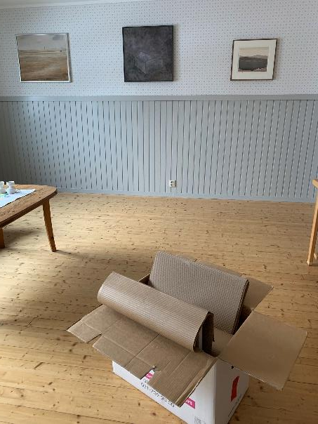
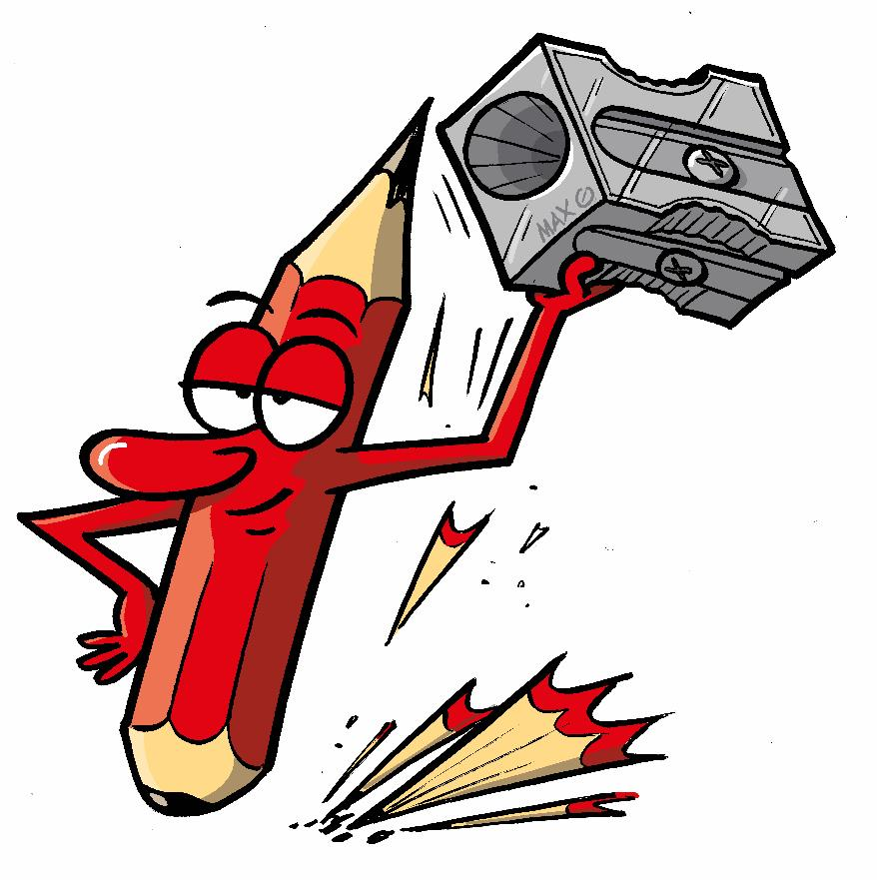
Sprid konsten!
Konstdepositioner
Få konst till er lokal och hjälp med hängning!
En medlemsförmån som ger samlingslokalen ytterligare en dimension.
Läs mer på: www.bygdegardarna.se/var-verksamhet/konst/konstdeposition
Vässa pennan
Bygdegårdarnas vandringsutställning med satirteckningar vässar pennan för demokratin och yttrandefriheten!
När ska den komma till ert distrikt och er förening?
Milsbo bygdegård i Dalarna fick ny konst i en nyrenoverad lokal.

Slide 10
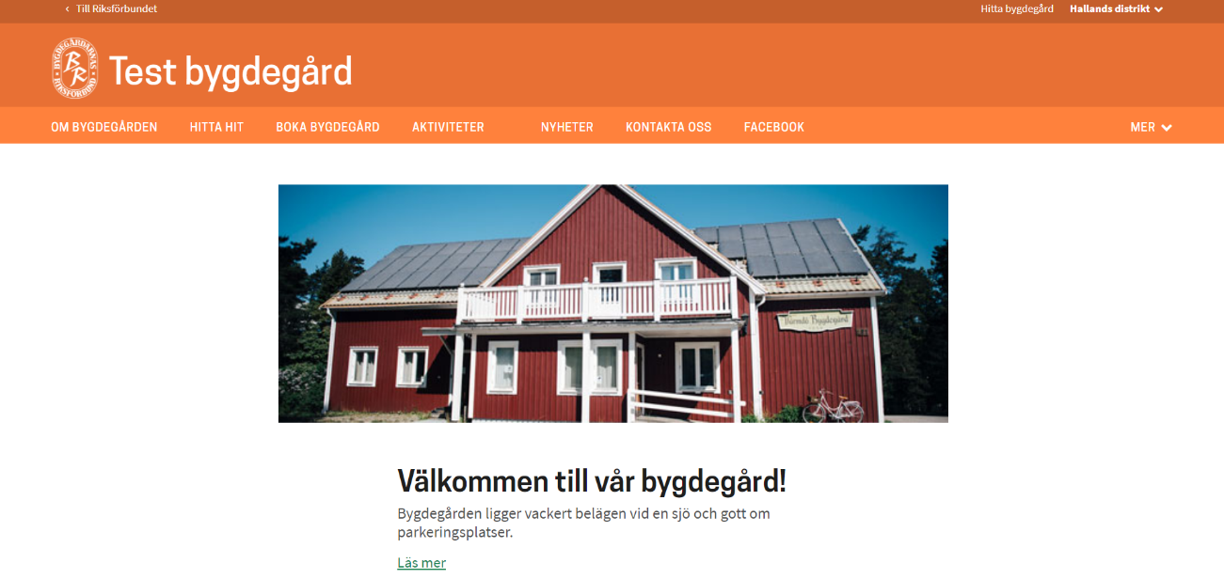
Kostnadsfri hemsida
Färdiga anpassade mallar i Wordpress
Support via mejl och telefon
Anmäl er förening via BR:s hemsida

Slide 11
Lottprenumeration till förmån för din lokala bygdegård
I februari lanserades möjligheten att prenumerera på BR:s eget lotteri Landsbygdslotten och samtidigt bidra med 50 kr per månad till sin egen bygdegård.
Prenumerationen kostar 200 kr per månad och den bygdegård du väljer får 50 kr varje månad du är med i lotteriet.
Allt överskott i lotteriet går oavkortat till BR, där föreningar och distrikt kan ansöka om att ta del av pengarna.
Prenumerationen tecknas via www.landsbygdslotten.se/br

Slide 12
Bygdegårdarna samlar Sverige!

